Slide 1



КОМПЬЮТЕРЛІК ЖЕЛІ

Slide 2


Компьютерлік желі дегеніміз – ресурстарды (дискі, файл, принтер, коммуникациялық құрылғылар) тиімді пайдалану мақсатында бір – бірімен байланыстырылған компьютерлер тізбегі.

Slide 3
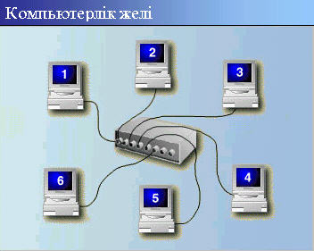


Slide 4
Компьютерлік желі жұмыс істеу принципіне, аппараттық және программалық қамтамасыз етуіне байланысты жергілікті (ЖКЖ) және аумақты (АКЖ) компьютерлік желі болып бөлінеді.

Slide 5
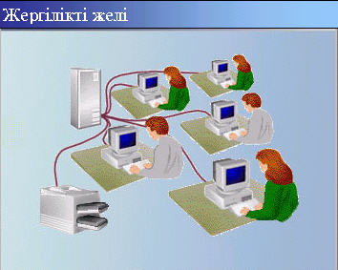

Slide 6
Жергілікті желі шектеулі аймақтағы (бір бөлмеде, бір мекемеде, зауыт немесе бекетте т.с.с) компьютерлерді біріктіреді.
Жергілікті желі құрудағы себеп - өндірістік процестерді автоматтандыру, әр түрлі құжаттарды жедел өңдеу.

Slide 7
Жергілікті желінің физикалық негізі
Компьютерді жергілікті желіге қосу үшін қажет: желі адаптері (желі картасы), ол кейде кеңейтілген еркін слотқа қойылады немесе аналық тақшамен (материнская плата) бірге болады және арнайы кабелді желіге қосатын орын (разъем) болуы шарт.

Slide 8
Егер жалпы желіге бір-бірінен айтарлықтай қашықтықтағы компьютерлер немесе жергілікті желілер біріктірсе, онда мұндай құрылымды таратылған немесе аймақтық желі деп атайды. Қазіргі кезде ірі компьютерлік желілер саны жүздеген мыңдармен есептеледі.

Slide 9
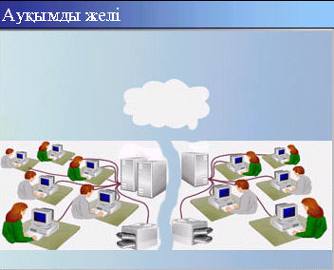



Slide 10
Байланыстың түрлері | жылдамдық | Салыстырмалы бағасы | Ара қашықтық
Жіңішке коаксиалды кабель | 10 Мбит/с | өте арзан | 150 м дейін
Жуан коаксиалды кабель | 10 Мбит/с | қымбаттау | 500 м дейін
Есулі қос өткізгіш | 10-100 Мбит/с | қымбаттау | 100 м дейін
Оптоталшықты кабель | 1 Гбит/с дейін | өте қымбат | 2 км дейін
Сымсыз байланыс | 3-54 Мбит/с | Сымсыз байланысқа қарағанда қымбаттау | 300 м дейін

Slide 11
Шиналық топология – мұнда жұмыс станциялары желі адаптерлері арқылы жалпы шинаға немесе магистральға (кабельге) қосылады. Дәл осындай тәсілмен магистральға басқа да желілік құрылғылар қосыла береді. Желінің жұмыс жасау процесінде тасымалданатын ақпарат жөнелтуші станциядан жұмыс станцияларының барлық адаптерлеріне жеткізіледі, бірақ оны тек адресте көрсетілген жұмыс станциясы қабылдайды.
Жұлдыз тәрізді топология – мұнда ортақтандырылған коммутациялық түйін-желілік сервер болуы тиіс, ол барлық мәліметтерді жеткізудіжүзеге асырады. Бұл топологияның артықшылығы – кез келген бір жұмыс станциясының істен шығуы жалпы байланысқа әсер етпейді.
Сақиналық топология – мұнда байланысу арналары тұйықталған сақина бойында орналасады. Жөнелтілген мәлімет біртіндеп барлық жұмыс станцияларын аралап шығады да, оны керекті компьютер қабылдаған соң жұмыс тоқтатылады. Бұл топологияның кемшілігі – кез келген бір жұмыс станциясының істен шығуы жалпы байланысты бұзады.

Slide 12
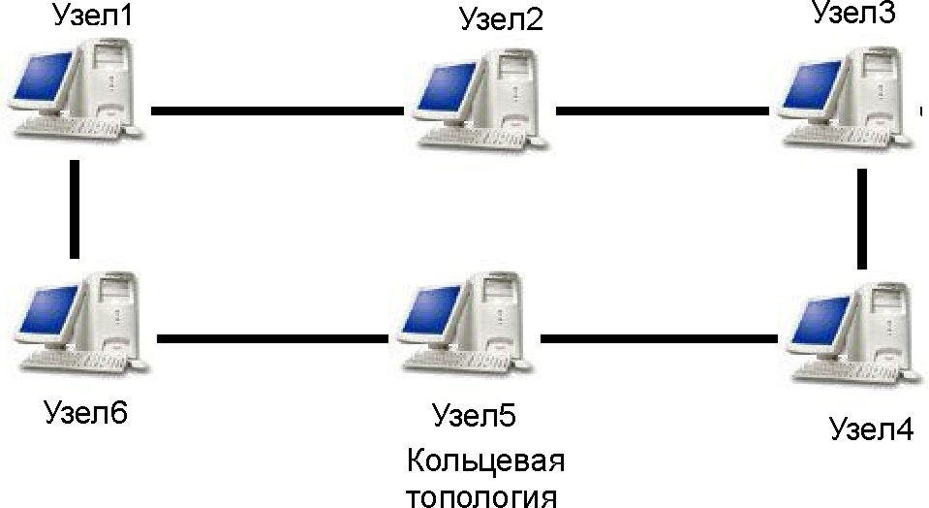
Сақиналы топология

Slide 13
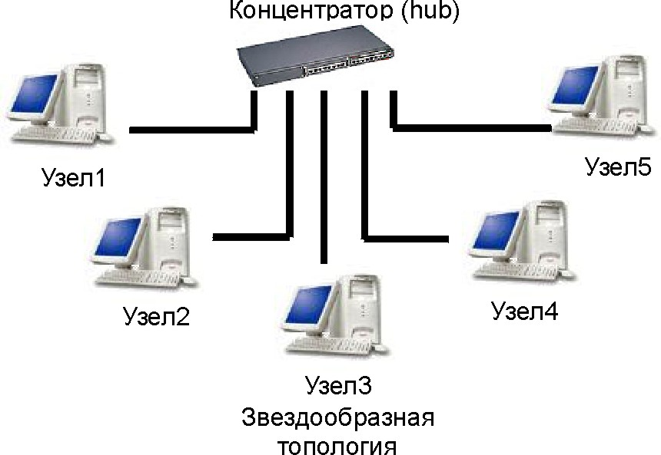
Жұлдыз тәрізді топология

Slide 14
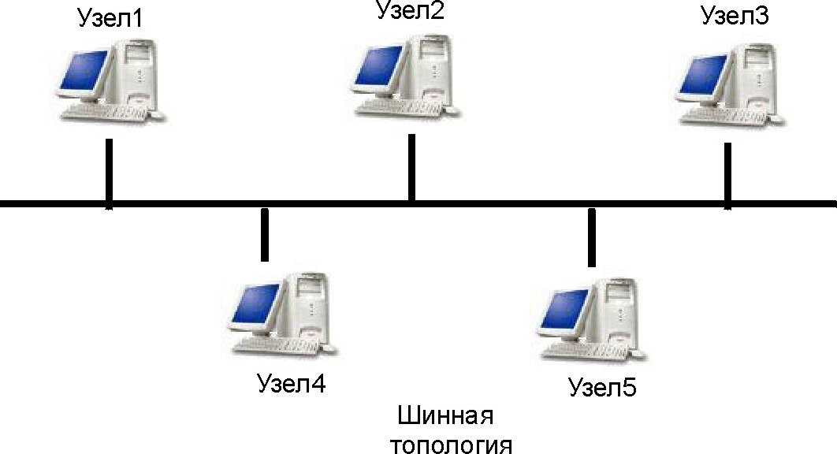
Шиналық топология

Slide 15
Концентратор (хаб)
Разъем RJ-45
Жергілікті компьютерлік желінің
есулі қос өткізгіш арқылы байланысы

Slide 16
Антенна
Антенна
Антенна
Wi-Fi қатынау нүктесі
Антенна
радиоканал
Жергілікті компьютерлік желінің сымсыз байланысы

Slide 17
Бір немесе бірнеше желілерді бір – бірімен өзара байланыстыру желіаралық байланыс немесе ауқымды желі деп аталады. Ауқымды желі қала, аймақ, ел, бүкіл Жер шарын қамтуы мүмкін.

Slide 18
Жалпы желілер- бұл дүние жүзі бойынша таратылған желілер. Ең белгілі және қол жететін жалпы желі - Интернет болып табылады. Интернет желісі тұрақты құрылым емес, оны миллиондаған пайдаланушылар ұдайы өзгеріп отырады.
Желідегі компьютерлер жұмысын программа басқарады, ондағы барлық компьютерлердің бір – біріне жіберетін және қабылдайтын ақпараттарды араласпай, тиянақты жеткізілу үшін, олар бір тілмен – ортақ ережемен байланыс жасау қажет. Осындай ортақ ереже желілік хаттама деп аталады.

Slide 19
Сервер – ортақ пайдалануға арналған барлық ресурстарды қамтитын компьютер. Ортақ ресурстарды пайдалану үшін сервер қосулы болуы қажет. Желідегі жұмыстың көп бөлігін сервер атқарады.

Slide 20
Компьютерді қолданушылар (клиенттер)
Web -сервер
Деректер беру каналы
Файлды (FTP) сервер
Пошта сервері
Ауқымды компьютерлік желі

Slide 21
Мәліметтер компьютерден сандар түрінде шығады
010101010101
Мәліметтер сандар түрінен дыбысқа көшеді

Модем
Сигнал
Мәліметтер компьютерге сандар түрінде түседі
010101010101
Мәліметтер сандар түрінен дыбысқа көшеді
Телефон
жүйесі

Модем
Сигнал

Slide 22

Интернет
Жұмыс станциясы
Провайдер
Модем
Модем
СОМ -порт
Қатынау сервері
Телефон тізбегі
Интернетке модем арқылы шығу

Slide 23
Интернет
Жұмыс станциясы
Свич
Қатынау сервері (шлюз)
Есулі қос өткізгіш
Интернетке ауданды жергілікті желі арқылы шығу

Slide 24


Интернет
Сымсыз байланыс
тізбегі
Ұялы байланыс операторы
Жұмыс станциясы

Қатынау сервері
Интернетке GPRS каналы бойынша шығу жолдары

Slide 25

Интернет
Wi-Fi адаптер
(құрамдас н/е
сыртқы)
Жұмыс
станциясы
Қатынау аумағы
Wi-Fi қатынау нүктесі
Қатынау сервері
Сымсыз байланыс
тізбегі
Интернетке Wi-Fi каналы арқылы шығу

Slide 27
Зейін қойып тыңдағандарыңызға рахмет!

